Slide 1
ក្រសួងការងារ និងបណ្តុះបណ្តាលវិជ្ជាជីវៈ
បេឡាជាតិរបបសន្តិសុខសង្គម
បទបង្ហាញស្តីពី
គោលនយោបាយនៃការអនុវត្តរបបសន្តិសុខសង្គម
ឧទ្ទេសនាមដោយ៖ លោក ពៅ ពន្លឹង
លេខទំនាក់ទំនង ៖ ០១១ ២២២ ០២៤/០៩៦ ៩០០០ ៧៨៧
អ្នកសម្របសម្រួលប.ស.សសាខាខេត្ត-ខណ្ឌ

Slide 2
មាតិកា
I.អំពីបេឡាជាតិរបបសន្តិសុខសង្គម
II.ផ្នែកហានិភ័យការងារ
III.ផ្នែកថែទាំសុខភាព
IV.ផ្នែកប្រាក់សោធន

Slide 3
I.អំពីបេឡាជាតិរបបសន្តិសុខសង្គម
ប.ស.ស គឺជាគ្រឹះស្ថានសាធារណៈរដ្ឋបាលស្ថិតក្រោមក្រសួងការងារ ជាអាណាព្យាបាលផ្នែកបច្ចេកទេស និងក្រសួងសេដ្ឋកិច្ចនិងហិរញ្ញវត្ថុ ផ្នែកហិរញ្ញវត្ថុ។
ប.ស.ស ដឹកនាំដោយក្រុមប្រឹក្សាភិបាលដែលមានសមាសភាពត្រីភាគី៖
  តំណាងភាគីរាជរដ្ឋាភិបាល (០៥ រូប)
  តំណាងភាគីនិយោជក (០២ រូប)
  តំណាងភាគីនិយោជិត (០២ រូប)

Slide 4
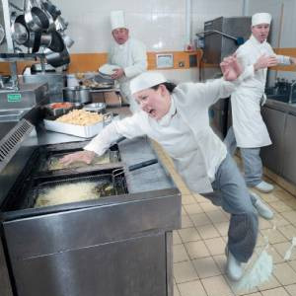

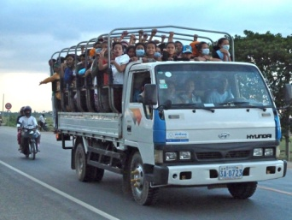
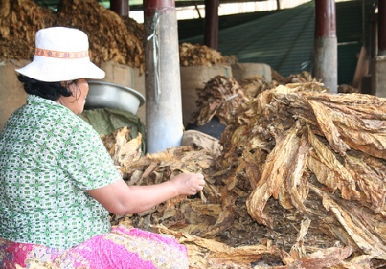
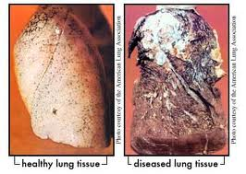
II.ផ្នែកហានិភ័យការងារ
តើអ្វីជាហានិភ័យការងារ?
(Kind of employment Injury)
-គ្រោះថ្នាក់ធ្លាក់លើរូបកាយកម្មករនិយោជិតទោះដោយហេតុណាក៏ដោយពេលបំពេញការងារឲ្យនិយោជក
(Accident spot)
-គ្រោះថ្នាក់ពេលធ្វើដំណើរពីលំនៅស្ថានខ្លួនត្រង់ឆ្ពោះទៅកន្លែងធ្វើការ ឬវិលមកវិញដោយគ្មានឈប់ឬ វាងទៅកន្លែងផ្សេងជាប្រយោជន៍ផ្ទាល់ខ្លួន ឬក្រៅពី
ការងារ ដែលគេតម្រូវឲ្យទៅ។
-ជម្ងឺវិជ្ជាជីវៈ

Slide 5
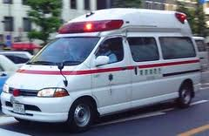

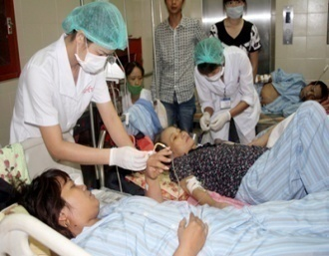

តើបេឡាជាតិរបបសន្តិសុខសង្គមផ្តល់អត្ថប្រយោជន៍អ្វីខ្លះ បន្ទាប់ពីកម្មករនិយោជិតទទួលហានិភ័យការងារ? Employment injury benefits
-
សេវាសង្គ្រោះបន្ទាន់
(កន្លែងសង្គ្រោះនៅជិតកន្លែងគ្រោះថ្នាក់)
ការចំណាយជាបន្ទុកទាំងស្រុងរបស់ ប.ស.ស
1
-ពេទ្យឯកជន
(ជនរងគ្រោះត្រូវចេញលុយមុនទើប ប.ស.ស ទូទាត់តាមតម្លៃពេទ្យដៃគូ )
2
-សេវាថែទាំ និងព្យាបាល (ព្យាបាលរហូតដល់ជាសៈស្បើយ)
-ពេទ្យដៃគូ
(ជនរងគ្រោះមិនចាំបាច់បង់លុយ)

Slide 6
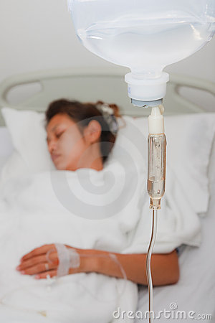
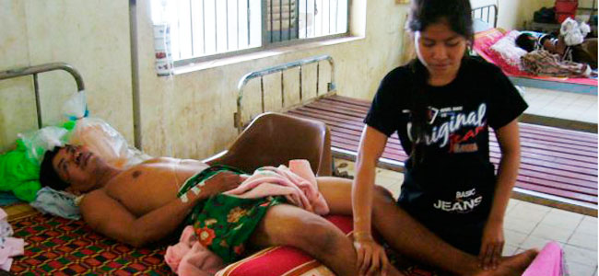
(ត)
ការឈប់សម្រាកចាប់ពីថ្ងៃទី២របស់ជនរងគ្រោះ(នៅមន្ទីរពេទ្យ ឬនៅផ្ទះរបស់ជនរង)
ប.ស.សផ្តល់ប្រាក់ឧបត្ថមប្រចាំថ្ងៃ៧០%នៃប្រាក់ឈ្នួលជាប់វិភាគទានរហូតដល់ជាសះស្បើយ
3
ករណីធ្ងន់ធ្ងរតម្រូវឲ្យមានអ្នកថែទាំ
ប.ស.ស ឧបត្ថម្ភដល់អ្នកថែទាំ ៥០% នៃ ៧០%នៃប្រាក់ឈ្នួលជាប់វិភាគទាន របស់ជនរងគ្រោះ

Slide 7
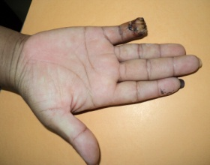


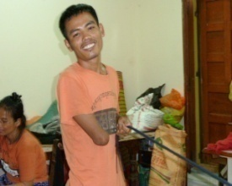

(ត)
- ប្រសិនបើបាត់បង់<២០ % ប.ស.ស នឹងបង់ផ្តាច់ឲ្យជនរងគ្រោះ( ប្រាក់វិភាជន៍)
4
ការណីជនរងគ្រោះបាត់បង់កាយសម្បទាអចិន្ត្រៃយ៍
ប្រសិនបើបាត់បង់≥២០ %
ប.ស.ស នឹងផ្តល់ប្រាក់ធនលាភ(ផ្តល់ឲ្យជនរងគ្រោះ៣ខែម្តងមួយជីវិតបើកនៅធនាគារអេស៊ីលីដា)

Slide 8
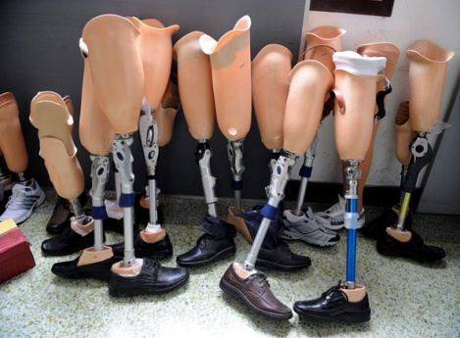
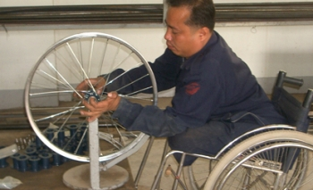
(ត)
ប.ស.ស ផ្តល់សេវាបុននីតិសម្បទា (ឧបករណ៍សិប្បនិម្មិត )
5
ប.ស.ស ផ្តល់ការបណ្តុះ បណ្តាលវិជ្ជាជីវៈ (ស្តារយុវនីតិសម្បទា)

Slide 9
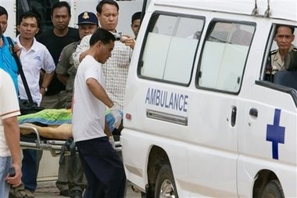


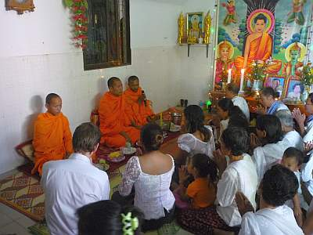
(ត)
ករណីគ្រោះថ្នាក់ឈានដល់ការបាត់បង់ជីវិតប.ស.ស ផ្តល់នូវចំនុចខាងក្រោម៖
ផ្តល់សោហ៊ុយដឹកជញ្ជូនសពរហូតដល់ផ្ទះជន រងគ្រោះ
6
ផ្តល់ប្រាក់វិភាជន៍បូជាសព
៤,០០០,០០០ រៀល

Slide 10


នៅលីវ
-ឪពុកម្តាយ ឬចាស់ជរាក្នុងបន្ទុករបស់ជនរងគ្រោះត្រូវមានសៀវភៅប័ណ្ណគ្រួសារ និង សៀវភៅស្នាក់នៅត្រឹមត្រូវ(មានអាយុចាប់ពី៥៥ឆ្នាំឡើងទៅ )
7
រៀបការរួច
ផ្តល់ឧត្តរជីវីនៃជនរងគ្រោះ
(អ្នកនៅក្នុងបន្ទុករបស់ជនរងគ្រោះ)
មានសំបុត្រអាពាហ៍ពិពាហ៍
ប្តី ឬប្រពន្ធ(ឧបត្ថម្ភមួយជីវិតប្រសិនបើរក្សាភាពជាមេម៉ាយ ឬ ពោះម៉ាយ )
កូន(​ឧបត្ថម្ភដល់អាយុ១៨ ឆ្នាំ បើនៅរៀនត្រឹមអាយុ ២១ ឆ្នាំ )
- ឪពុកម្តាយ ឬចាស់ជរារស់នៅក្នុងបន្ទុករបស់ជនរងគ្រោះកាលនៅរស់
(មានអាយុចាប់ពី៥៥ឆ្នាំឡើង)
មិនមានសំបុត្រអាពាហ៍ពិពាហ៍
មិនឲ្យប្តី ឬប្រពន្ធ និង កូន
ឲ្យឪពុកម្តាយ ឬ ចាស់ជរា រស់នៅក្នុង បន្ទុករបស់ជនរងគ្រោះ។
(មានអាយុ ចាប់ពី៥៥ឆ្នាំឡើងទៅ )

Slide 11
នីតិវិធីរាយការណ៍៍ជនរងគ្រោះផ្នែកហានិភ័យការងារ
និយោជិតរងគ្រោះ ឬ អ្នកតំណាងជនរងគ្រោះ
រាយការណ៍ជូនប.ស.ស
ផ្នែកធនធានមនុស្ស
បញ្ជូជនរងគ្រោះទៅមន្ទីពេទ្យ

Slide 12
លទ្ធផល (ចាប់ពីចុងឆ្នាំ២០០៨ រហូតដល់បច្ចុប្បន្ន)
  សហគ្រាស គ្រឹះស្ថាន បានចុះបញ្ជិកានៅ ប.ស.ស ទូទាំងប្រទេស ១១,៦៩៦ សហគ្រាស និងមានសមាជិកសរុប ១,៤៥២,៣៤១ នាក់ ក្នុងនោះ៖
    (ទិន្នន័យការិយាល័យបញ្ជិកា និងភាគទាន)
  គ្រោះថ្នាក់ការងារទូទាំងប្រទេសសរុបចំនួន ១៩០,៦៧០ នាក់
  ចំណាយតាវកាលិកអស់ចំនួន ជាង៧៨ ពាន់លានរៀល
    តាវកាលិកបាត់បង់សមត្ថភាពការងារអចិន្ត្រៃយ៍ ក្រោម២០% ស្មើនឹង ៤៦០ នាក់
    តាវកាលិកបាត់បង់សមត្ថភាពការងារអចិន្ត្រៃយ៍ ចាប់ពី២០%ឡើង ស្មើនឹង ៣៣៧ នាក់
    តាវកាលិកឧត្តរជីវីស្មើនឹង ៥៤០ គ្រួសារ
    ចំណាយវិភាជន៍បូជាសព ៩៣៩ សព(នាក់) ស្មើនឹង ជាង៣ ពាន់លានរៀល
  (ទិន្នន័យការិយាល័យតាវកាលិក)
  (គិតត្រឹមខែមេសា ឆ្នាំ២០១៨)

Slide 13
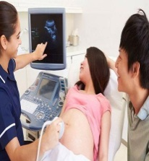

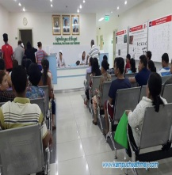
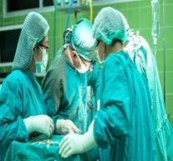
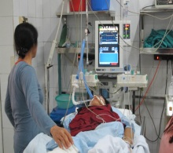
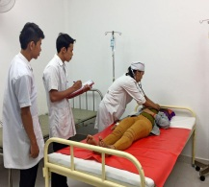
III.ផ្នែកថែទាំសុខភាព
និយមន័យ៖
សំដៅដល់ការផ្តល់ការព្យាបាល និងថែទាំវេជ្ជសាស្ត្រ សេវាបង្ការ និងប្រាក់បំណាច់ប្រចាំថ្ងៃដោយមានជំងឺ ឬគ្រោះថ្នាក់ជាយថាហេតុ និងសម្រាកមាតុភាព។

Slide 14
ទទួលការព្យាបាល សមាជិក ប.ស.ស២៤ម៉ោង លើ២៤ ម៉ោង ក្នុងករណីមិនមែនគ្រោះថ្នាក់ការងារ និងជំងឺ
ចូលព្យាបាលមូលដ្ឋានសុខាភិបាល ដែលចុះកិច្ចព្រមព្រៀងជាមួយ ប.ស.ស (មន្ទីរពេទ្យរដ្ឋ ចាប់ពីមណ្ឌលសុខភាព មន្ទីរពេទ្យបង្អែកស្រុក/ខណ្ឌ មន្ទីរពេទ្យបង្អែកខេត្ត/រាជធានី មន្ទីរពេទ្យថ្នាក់ជាតិ និងមន្ទីរពេទ្យឯកជនមួយចំនួន)។​

Slide 15
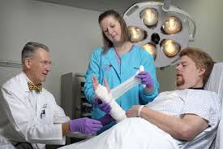

នៅពេលមានសមាជិក ប.ស.ស មកទទួលសេវា តើសមាជិក ប.ស.ស ទទួលបានអត្ថប្រយោជន៍អ្វីខ្លះ?
១.សេវាព្យាបាល និងថែទំវេជ្ជសាស្ត្រ
ក.សេវាពិគ្រោះជំងឺក្រៅ
ខ.ការព្យាបាលដោយសម្រាកក្នុងមន្ទីរពេទ្យ
គ. សេវាសង្គ្រោះបន្ទាន់ (ចូលមន្ទីរពេទ្យដៃគូរប.ស.ស និងមិនមែនដៃគូរប.ស.ស ចូលមន្ទីរពេទ្យណាដែលនៅជិត)

Slide 16
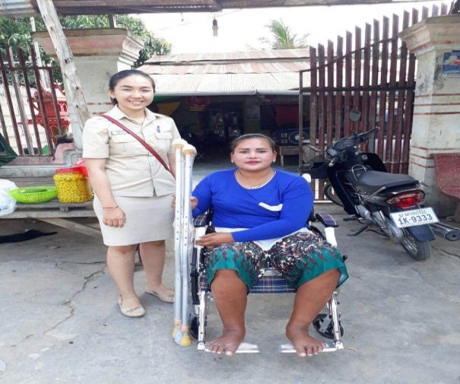
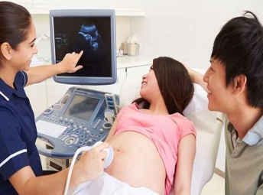

​​ ឃ.សេវាព្យាបាលដោយស្អំ និងដោយចលនា
ង. សេវាសម្រាលកូន និងសេវាថែទាំមុន និងក្រោយសម្រាលកូន
ច. សេវាស្តារនីតិសម្បទា
២.ប្រាក់បំណាច់ប្រចាំថ្ងៃ
ក. សមាជិកប.ស.សមានជំងឺ ឬគ្រោះថ្នាក់ជាយថាហេតុបណ្តាលឲ្យអាកខានការងារចាប់ពី០៨ថ្ងៃឡើទៅ(អនុវត្តគិតចាប់ពីថ្ងៃទី១ឡើងវិញ....)
ខ. សម្រាកមាតុភាព ត្រូវបង់ភាគទានយ៉ាងតិចបានចំនួន០៩ខែក្នុងកំឡុង១២ ខែចុងក្រោយ គិតចាប់ពីកាលបរិច្ឆេទនៃការសម្រាលកូន។

Slide 17

អត្ថប្រយោជន៍បន្ថែមពីរាជរដ្ឋាភិបាល
សម្រាលបានកូន១ ទទួលបានទឹកប្រាក់ ៤០០,០០០​ រៀល
សម្រាលកូនភ្លោះ២ ទទួលបានទឹកប្រាក់ ៨០០,០០០​ រៀល
សម្រាលបានកូនភ្លោះ៣ ទទួលបានទឹកប្រាក់ ១,២០០,០០០ រៀល​

Slide 18

៣.សេវាបង្ការសុខភាព
ដើម្បីការពារកុំឲ្យមានបញ្ញាសុខភាព ការស្រាវជ្រាវរកជំងឺ ការអប់រំសុខភាពនិងកម្មវិធីចាក់ថ្នាំបង្គារ មាន៖
១.សេវាចាក់វ៉ាក់សាំងការពារជំងឺឆ្កែឆ្កួត
២.សេវាចាក់សេរ៉ូមប្រឆាំងជំងឺឆ្កែឆ្កួត
៣.សេវាចាក់សេរ៉ូមប្រឆាំងជំងឺតេតាណួស
៤.សេវាចាក់សេរ៉ូម ប្រឆាំងពិសពស់
៥.សេវាពិនិត្យឈាមរកជំងឺពក ក មាន៖ TSH(Thyroid Stimulating Hormone និង Free T3 ( Free triiodothyronine) Free T4 (Free Thyroxine)
៦. សេវាពិនិត្យឈាម កំណត់អំបោធាតុមហារីក ក្រោយការព្យាបាលជំងឺមហារីកដោយវះកាត់ និង/ឬក្រោយការព្យាបាល ជំងឺមហារីកដោយចាក់គីមី.......

Slide 19
៤.សេវាបញ្ជូនអ្នកជំងឺ ឬជនរងគ្រោះ និងសេវាបញ្ជូនសព

Slide 20
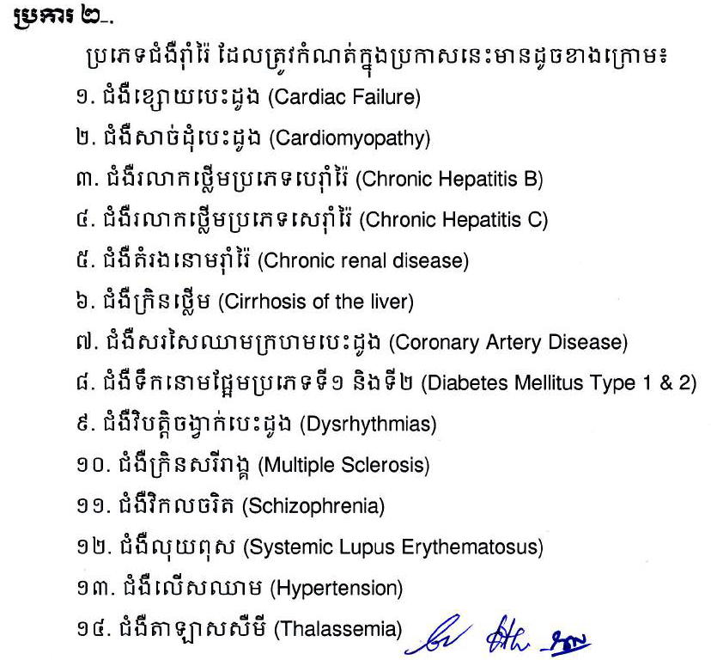
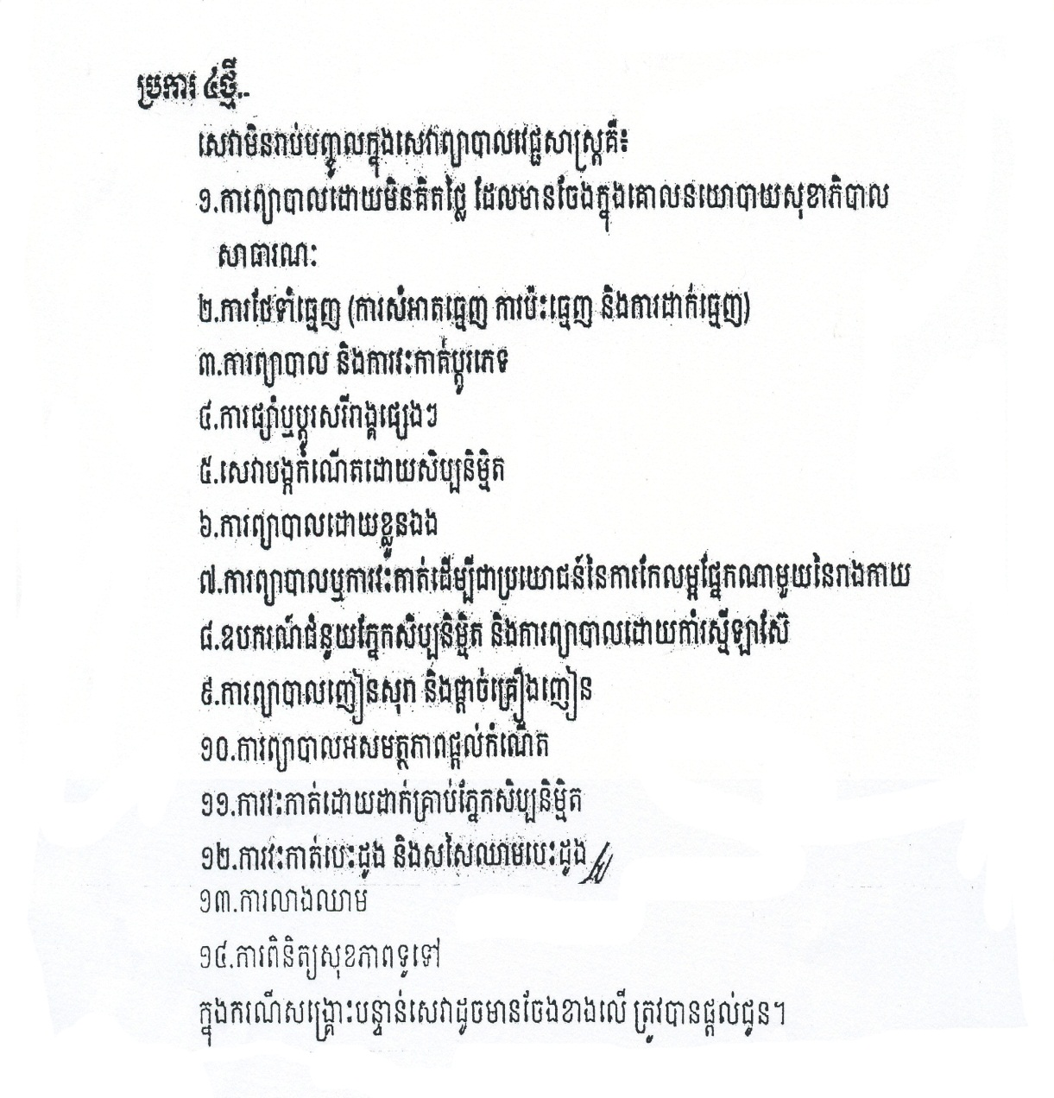
ប្រភេទជម្ងឺរាំរ៉ៃ និងជម្ងឺលើកលែង

Slide 21
ផ្នែកថែទាំសុខភាព(បន្ត)
៣. នីតិវិធីនៃការប្រើប្រាស់សេវាថែទាំ និងព្យាបាលសុខភាពរបស់ ប.ស.ស
មុនពេលប្រើប្រាស់សេវា
ត្រូវភ្ជាប់ជាមួយប័ណ្ណសមាជិក ប.ស.ស ឬអត្តសញ្ញាណប័ណ្ណ​ ឬឯកសារផ្សេងៗទៀតដែលអាចកំណត់អត្តសញ្ញាណសមាជិក ប.ស.ស​ បាន។
កំពុងប្រើប្រាស់សេវា
ជួបជាមួយភ្នាក់ងារ ប.ស.ស ឬបុគ្គលិកពេទ្យដែលទទួលបន្ទុក ប.ស.ស ដើម្បីរៀបចំឯកសារជូន
ករណីមានបញ្ហាផ្សេងៗ ក្នុងមន្ទីពេទ្យ សូមទាក់ទងទៅកាន់មន្ត្រី ប.ស.ស នៅទីនោះផ្ទាល់ ឬទាក់ទងទៅលេខ ១២៨៦ ។

Slide 22
ផ្នែកថែទាំសុខភាព(បន្ត)
នីតិវិធីនៃការប្រើប្រាស់សេវាថែទាំ និងព្យាបាលសុខភាពរបស់ ប.ស.ស
  ក្នុងករណីសង្គ្រោះប​ន្ទាន់ ​ឬចាំបាច់ និយោជិតអាចចំណាយថវិកាផ្ទាល់ខ្លួនបាន សម្រាប់ថែទាំ និងព្យាបាល ជាមួយគ្រឹះស្ថានសុខភាពដែលមិនមែនជាដៃគូរបស់ ប.ស.ស និងនិយោជិតត្រូវទាក់ទងទៅកាន់ភ្នាក់ងារ ប.ស.ស ឬតាមរយៈទូរស័ព្ទលេខ ១២៨៦ ក្នុងរយៈពេលយ៉ាងយូរបំផុត៤៨ ម៉ោង បន្ទាប់ពីទទួលបានការព្យាបាល ដើម្បីទូទាត់សំណង ។
  ករណីយឺតយ៉ាវលើសពី ៤៨ ម៉ោង ត្រូវចាត់ទុកជាមោឃៈ ។

Slide 23
ការបង់ភាគទានមក ប.ស.ស
និយោជក ឬម្ចាស់សហគ្រាស គ្រឹះស្ថាន ជាអ្នកបង់ភាគទានទាំងស្រុងជូនកម្មករនិយោជិត ទាំងផែ្នកហានិភ័យការងារ និងថែទាំសុខភាព
១.ហានិភ័យការងារបង់ ០.៨ភាគរយ នៃប្រាក់ឈ្នួលជាប់ភាគទាន
២.ថែទាំសុខភាពបង់ ២.៦ភាគរយ នៃប្រាក់ឈ្នួលជាប់ភាគទាន
សរុបនិយោជកបង់ជូនកម្មករនិយោជិត = ៣.៤ភាគរយ

Slide 24
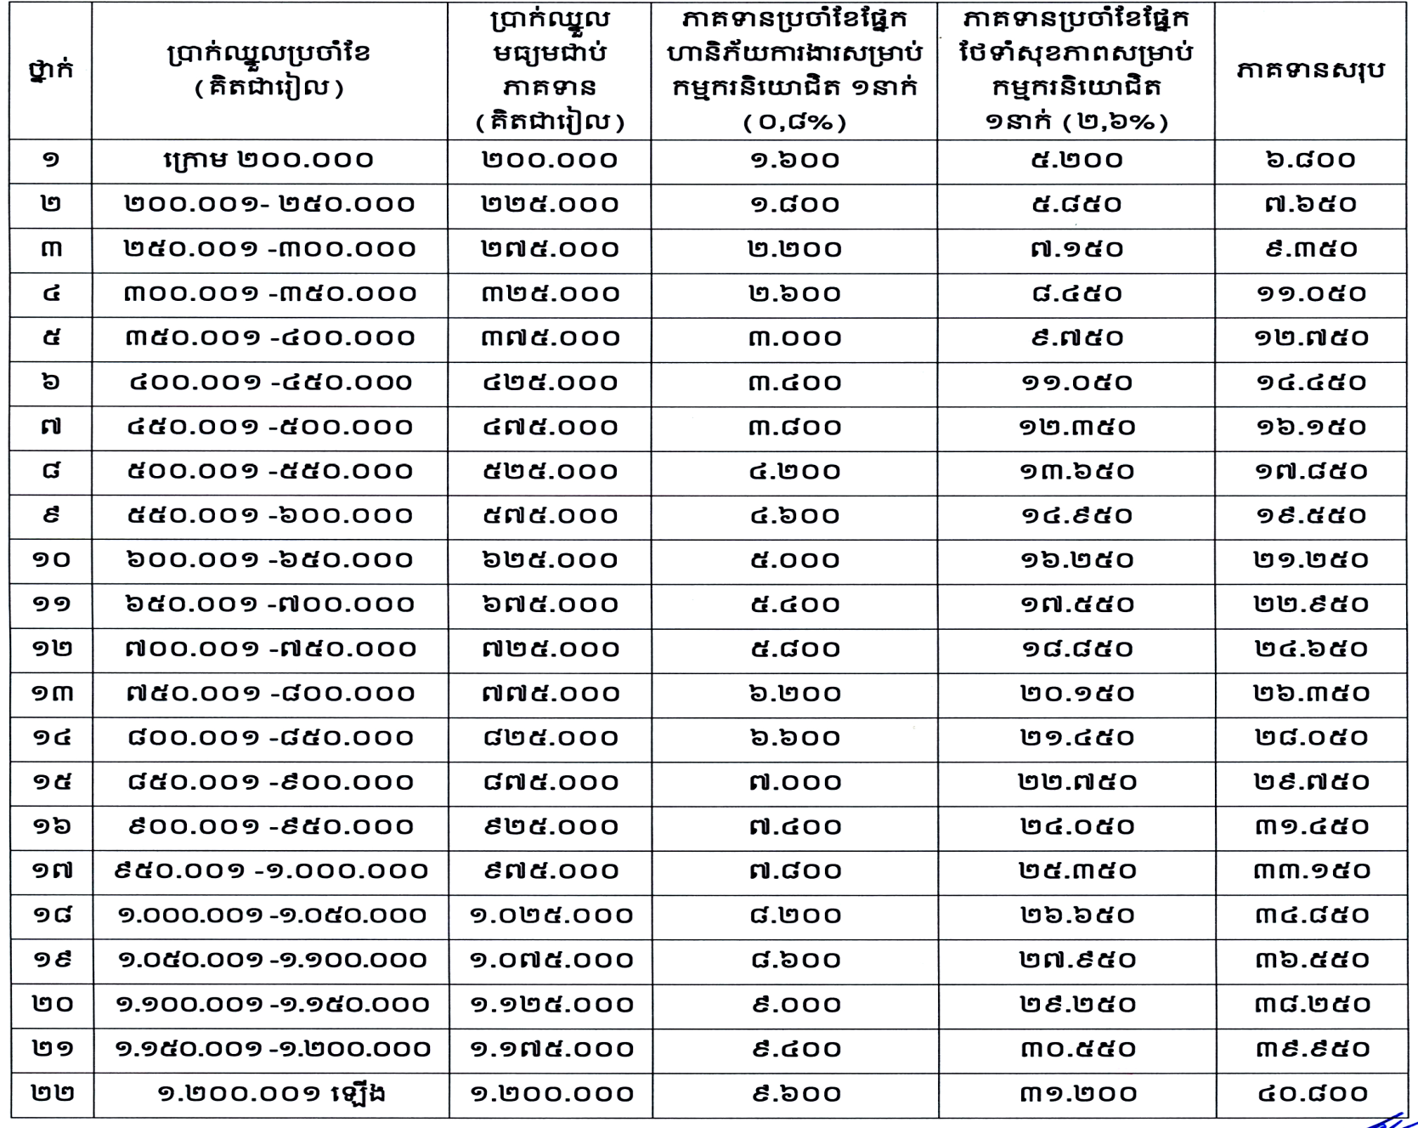

Slide 25
លទ្ធផលនៃការអនុវត្តរបបសន្តិសុខសង្គមផ្នែកថែទាំសុខភាព
  កំណត់អត្តសញ្ញាណកម្មករនិយោជិតបំពេញតាមទម្រង់សលាកប័ត្រសរុប ៦,១៦៣ សហគ្រាស និងបានចេញលេខID ស្មើនឹង ១,៣៤៨,៨១៨នាក់ ស្រី៩៨៣,២១៧នាក់ (ទិន្នន័យការិយាល័យបញ្ជិកា និងភាគទា​ន)​
  បានបណ្តុះបណ្តាលភ្នាក់ងារផ្នែកថែទាំសុភាពសម្រាប់សម្របសម្រួលតាមមូលដ្ឋានសុខាភិបាល
  មូលដ្ឋានសុខាភិបាលចុះកិច្ចព្រមព្រៀងជាមួយ ប.ស.ស សរុបចំនួន ១,៣១៧
  ចំនួនសមាជិកប.ស.ស ចូលទទួលសេវាថែទាំសុខភាពនៅមូលដ្ឋានសុខាភិបាល សរុបមធម្យមចំនួន ១៤០០នាក់​ ក្នុងមួយថ្ងៃ
  (ទិន្នន័យការិយាល័យថែទាំសុខភាព)

Slide 26
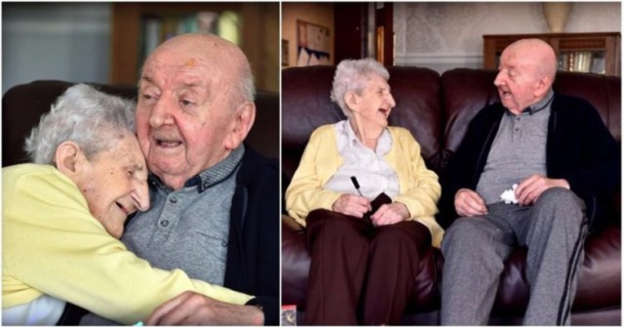

IV.ផ្នែកប្រាក់សោធន
  កំពុងរៀបចំលិខិតបទដ្ឋាន និងត្រៀមដាក់ឲ្យដំណើរការនៅក្នុងពេលឆាប់ៗខាងមុខ

Slide 27

អាសយដ្ឋាន៖ អគារលេខ ៣ មហាវិថីសហព័ន្ធរុស្សី សង្កាត់ទឹកល្អក់១ ខណ្ឌទួលគោក រាជធានីភ្នំពេញ (បរិវេណក្រសួងការងារ និងបណ្តុះបណ្តាលវិជ្ជាជីវៈ)
ទូរស័ព្ទៈ ០២៣ ៨៨២ ៤៣៤, ០២៣ ៨៨១ ០១៥, ០២៣ ៨៨១ ០១៦, ០២៣ ៨០ ៤១៧

Slide 28
ព័ត៌មាន និងលេខទូរស័ព្ទស្នាក់ការកណ្តាលរបស់
បេឡជាតិរបបសន្តិសុខសង្គម (ប.ស.ស)
គេហទំព័រៈ www.nssf.gov.kh
Facebook Page ប.ស.សៈ www.facebook.com / nssfpage ( បេឡាជាតិរបបសន្តិសុខសង្គម )
សារអេឡិចត្រូនិចៈ Hotline@nssf.gov.kh
លេខទូរស័ព្ទព័ត៌មានបន្ទាន់ៈ 1286 (24ម៉ោង/7ថ្ងៃ)
មជ្ឈមណ្ឌលទទួលទូរស័ព្ទ (Call Center) ៖ ០២៣ ៨៨២ ៤៣៤ អាចហៅចូលបានក្នុងពេលតែមួយ (២៤ម៉ោង/៧ថ្ងៃ)។
សេចក្តីណែនាំៈ
អ្នកត្រូវរក្សាទុក (Save) លេខទូរស័ព្ទ ១២៨៦ សម្រាប់អន្តរាគមន៍បន្ទាន់ ហើយលេខ ០២៣ ៨៨២ ៤៣៤ ដើម្បីសាកសួរព័ត៌មាន និងសុំអន្តរាគមន៍បន្ទាន់
នៅក្នុងគេហទំព័រ និង Facebook page ប.ស.ស មានព័ត៌មានជាច្រើន
  លិខិតបទដ្ឋានគតិយុត្តរបស់ ប.ស.ស ទាំងអស់
  មូលដ្ឋានសុខាភិបាលចុះកិច្ចព្រមព្រៀងជាមួយ ប.ស.ស ទាំង ២៥ រាជធានី/ខេត្ត
  លេខទូរស័ព្ទភ្នាក់ងារ ប.ស.ស សម្រាប់មន្ទីរពេទ្យធំៗ
  លេខទូរស័ព្ទរបស់មន្ទីរពេទ្យ និងរថយន្តសង្រ្គោះបន្ទាន់
  ព័ត៌មានផ្សេងៗទៀតដែលពាក់ព័ន្ធនឹងការងារ ប.ស.ស

Slide 29

សូមអរគុណ!
សំណួរ និងចម្លើយ

